Slide 1
Разработка интернет-магазина автозапчастей
(на примере ИП «Корольков А.П.», г. Владивосток)
Кожушко Е.А., ББИ-11-02

Slide 2
Цель работы
Разработать интернет – магазин для компании AJS.
Notes:
Цель работы – разработать интернет-магазин с возможностью дальнейшего расширения функционала

Slide 3
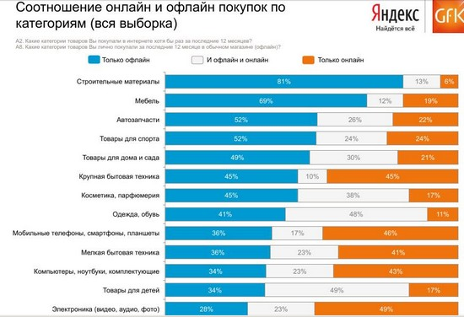
Notes:
На слайде представлены задачи, поставленные для достижения цели. Первым этапом необходимо было определиться со способом реализации поставленной цели и выбрать инструменты и наиболее подходящие технологии.

Slide 4
AJS сеть магазинов автомобильного тюнинга
Сеть интернет-магазинов тюнинга AJS – это товары для 4х4 и GT автоспорта из Китая, Тайваня, Японии, Австралии, США, России и других стран. Более 4000 позиций в каталоге, сеть дилерский точек во всей стране, гибкие условия отправки и оплаты.
Помимо общераспространенных товаров: фильтров, датчиков и прочих, активно развиваются товары под своим брендом, например, детали подвески AJS, патрубки охлаждения, пайпы интеркулера и выпускные коллектора.
Notes:
На слайде рассмотрены два наиболее адекватных на сегодняшний день способа разработки крупных веб-приложений. Разработка с помощью CMS и при помощи фреймворков.
CMS – системы управления содержимым сайта. Они представляют собой готовое решение с уже реализованным базовым функционалом, настройка которого весьма ограничена и порой проще написать свой функционал, чем пытаться изменить существующий.
Фреймворк – это набор готовых решений, создаваемых с возможностью дальнейшего изменения под нужды проекта. Представляет собой готовую, грамотно построенную архитектуру.
Из инструментов, представленных на слайде предпочтение было отдано фреймворкам.

Slide 5
Основные задачи интернет-магазина:
- привлечение новых клиентов;
- поднятие имиджа;
- увеличения прибыли компании;
- предоставление информации о компании и ее работе в любое время суток.
Notes:
На слайде представлены инструменты и технологии, которые были использованы при создании магазина.
В качестве основной технологии был выбран один из самых мощных PHP-фреймворков Symfony2, который отлично интегрирован с большинством перечисленных технологий.
В проекте были задействованы шаблонизаторы для более удобной и гибкой работы с данными.
Для автоматизации рабочего процесса был использован сборщик gulp, менеджер зависимостей composer и система контроля версий git.

Slide 6
Web- сайт должен удовлетворять следующим требованиям:
- предоставлять потенциальному покупателю всю необходимую информацию для совершения покупки (информация о доставке и оплате, перечень типовых вопросов и ответов на них);
- иметь удобную и быструю систему заказа продукции;
- возможность оставлять отзывы;
- обеспечивать конфиденциальность информации о покупателях и заказах;
- возможность добавления, удаления и редактирования информации о продукции.
Notes:
Одним из первых этапов разработки необходимо было сделать основу для интернет-магазина - сайт-каталог. На слайде перечислен функционал сайта-каталога.
Одним из основных требований к сайту была адаптация сайта на различных устройствах с выходом в интернет, таких как смартфоны и планшеты. Для адаптации была использована технология media queries, которая поддерживается всеми браузерами, за исключением старых допотопных браузеров Inthernet Explorer.

Slide 7
ПО для разработки интернет-магазина:
- WordPress 3.9
- Adobe Dreamweaver CS5 ,
- Notepad++.
Notes:
После того как сайт-каталог был полностью готов, был реализован функционал интернет-магазина. Была создана корзина и механизм добавления товаров, дополнен административный интерфейс и реализован другой функционал представленный на слайде.

Slide 8
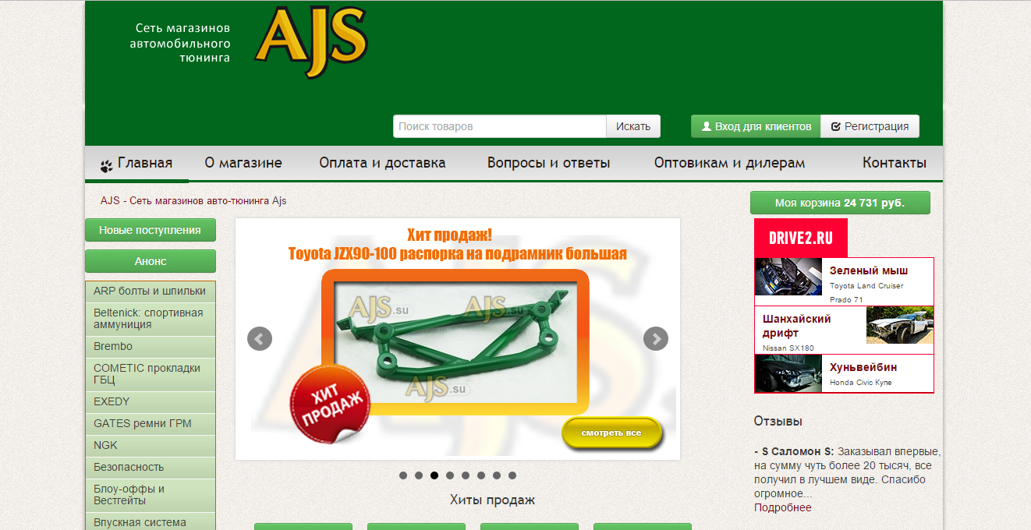
«Шапка» сайта
Notes:
В работе были использованы технологии, облегчающие работу программисту, избавляя его от рутины.
На слайде представлены примеры кода, отражающие основные преимущества SASS.
CSS-препроцессоры пользуются заслуженной популярностью в кругах web-программистов, благодаря таким возможностям как вложенность,
функции, циклы, переменные и условия. Они делают процесс стилизации страниц более гибким, интересным и менее рутинным.
SASS помогает программисту структурировать CSS код. Всегда приятнее работать со структурированным кодом.

Slide 9
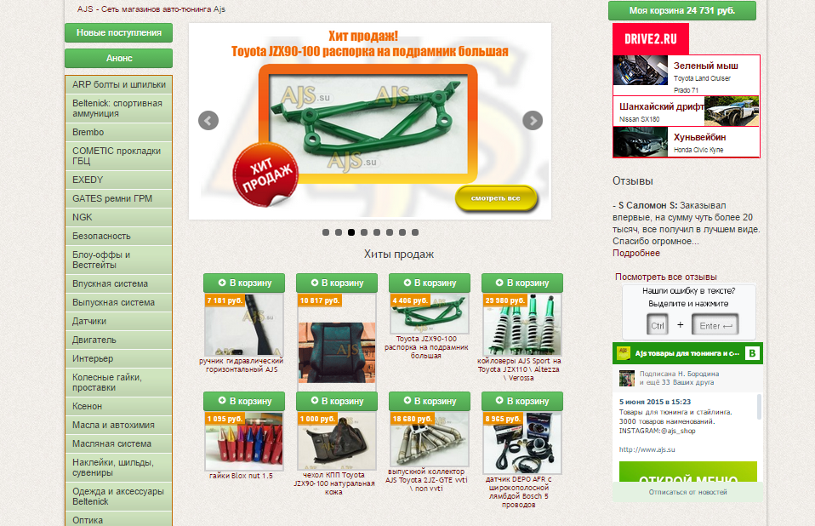
«Тело» сайта

Slide 10
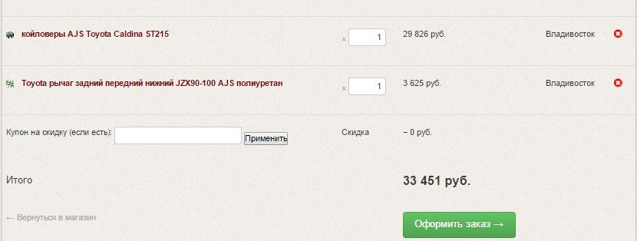
Корзина

Slide 11
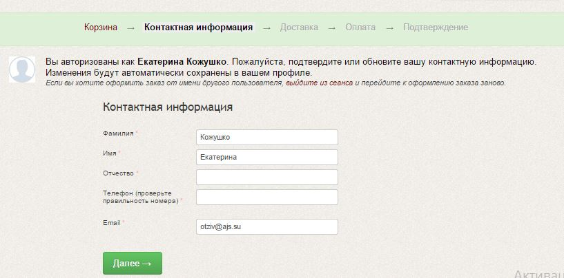
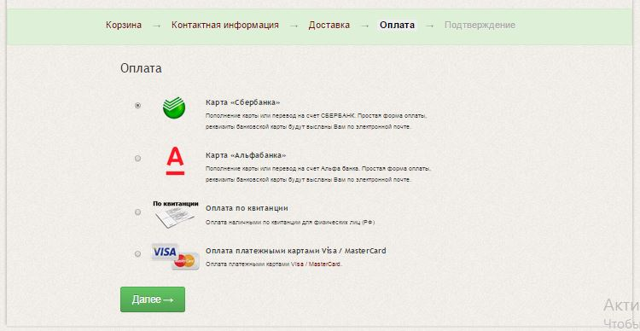
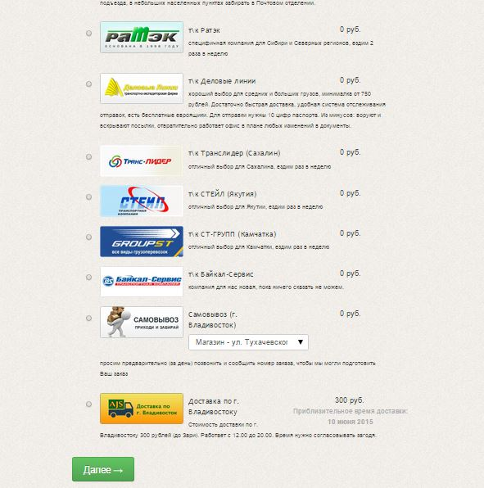
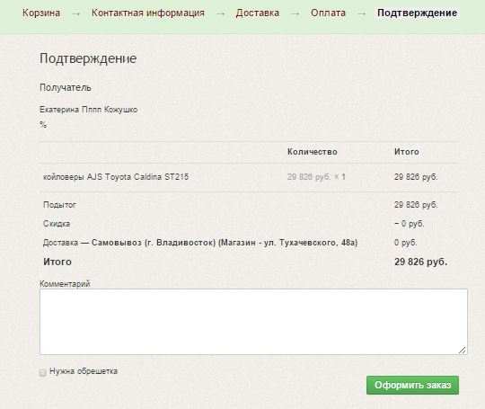
Оформление заказа
Шаг 2
Шаг 1
Шаг 3
Шаг 4

Slide 12
Спасибо за внимание!
Notes:
Всем спасибо за внимание!

